Slide 1
DEPARTAMENTO DE CIENCIAS DE LA ENERGÍA Y MECÁNICA CARRERA DE INGENIERÍA MECÁNICA TRABAJO DE INTEGRACIÓN CURRICULAR, PREVIO A LA OBTENCIÓN DEL TÍTULO DE INGENIERO MECÁNICO
“REPOTENCIACIÓN, REDISEÑO TÉRMICO, ADQUISICIÓN DE DATOS, Y PUESTA A PUNTO PARA EL EQUIPO “TORRE DE ENFRIAMIENTO” DEL LABORATORIO DE CONVERSIÓN DE LA ENERGÍA”
AUTORES: GARCÍA IBARRA, ANDRÉS EDUARDO
RIERA YÉPEZ, KEVIN MAURICIO
TUTOR ACADÉMICO: ING. Villavicencio Poveda, Ángelo Homero
2023

Slide 2
CONTENIDO
Introducción
Levantamiento técnico
Mantenimiento
Repotenciación
Pruebas y Resultados
Conclusiones
Recomendaciones

Slide 3
Antecedentes
Introducción
Levantamiento técnico
Mantenimiento
Repotenciación
Pruebas y Resultados
Conclusiones
Recomendaciones
Repotenciar la torre de enfriamiento del Laboratorio de Energías
Manual de usuario y manual de mantenimiento del equipo.
Guía de práctica de laboratorio

Slide 4
Justificación e importancia
Introducción
Levantamiento técnico
Mantenimiento
Repotenciación
Pruebas y Resultados
Conclusiones
Recomendaciones
En el ámbito académico es importante analizar el funcionamiento de la torre de enfriamiento
Equipar al Laboratorio de Energías con un equipo rehabilitado para realizar las prácticas que se requieran
Se busca determinar los parámetros necesarios para realizar balances de masa y energía.

Slide 5
Objetivos
Objetivo general
Desarrollar la repotenciación, análisis térmico, y el diseño e implementación de un sistema de adquisición de datos para el equipo Torre de Enfriamiento, del Laboratorio de Conversión de la Energía.
Objetivos específicos
Realizar el análisis térmico para determinar el lugar donde se debe censar las temperaturas en cada una de las etapas.
Realizar el mantenimiento preventivo y correctivo para la repotenciación de la Torre de enfriamiento.
Realizar el diseño e implementación del sistema de adquisición de datos de la Torre de enfriamiento.
Realizar el diseño e implementación de un interfaz HMI de la Torre de enfriamiento.
Introducción
Levantamiento técnico
Mantenimiento
Repotenciación
Pruebas y Resultados
Conclusiones
Recomendaciones

Slide 6
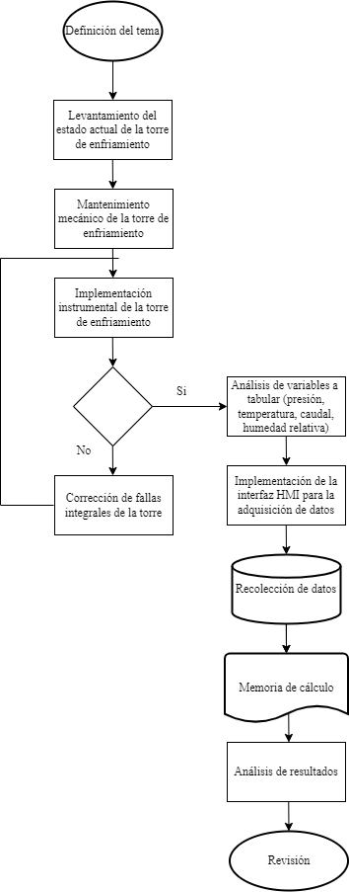
Introducción
Levantamiento técnico
Mantenimiento
Repotenciación
Pruebas y Resultados
Conclusiones
Recomendaciones

Slide 7
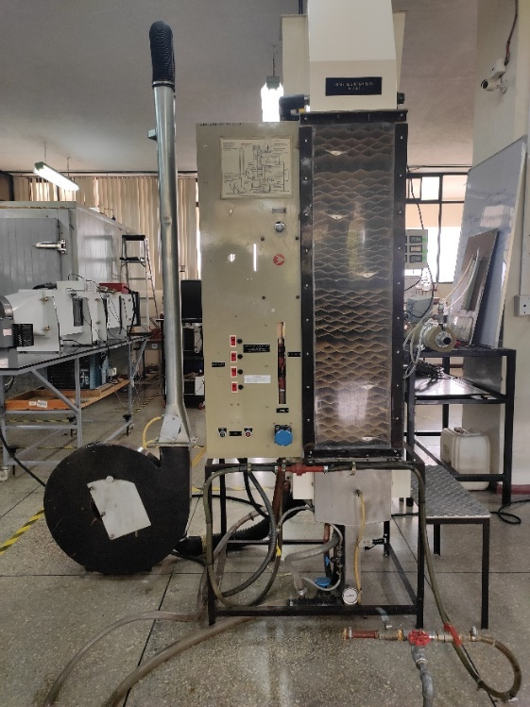
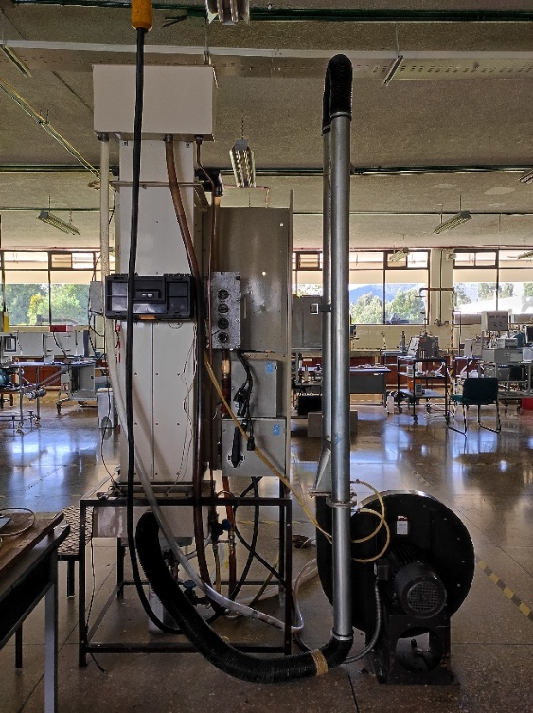
Levantamiento línea base
Introducción
Levantamiento técnico
Mantenimiento
Repotenciación
Pruebas y Resultados
Conclusiones
Recomendaciones

Slide 8
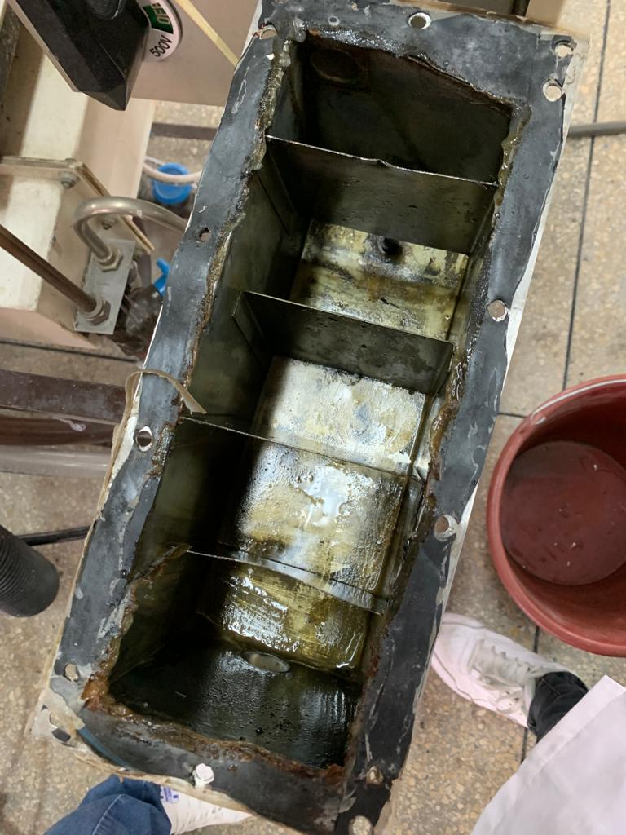
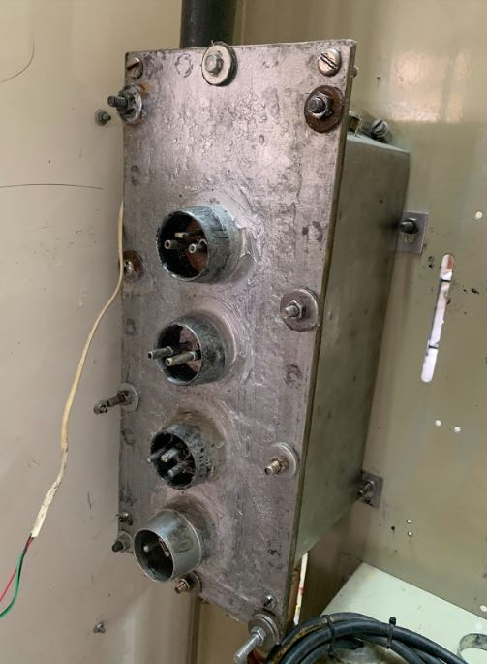
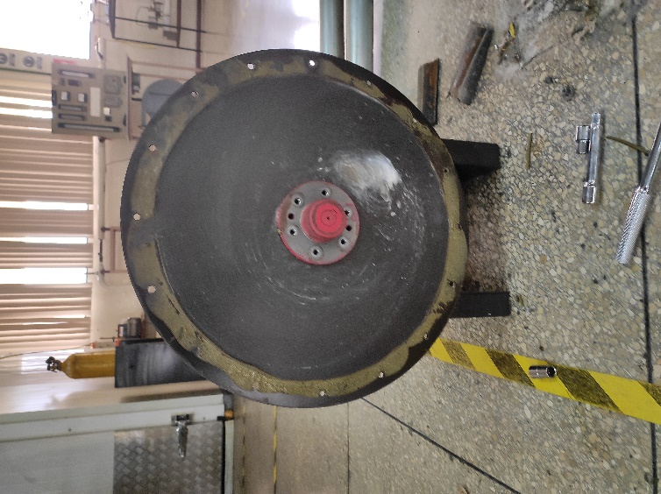
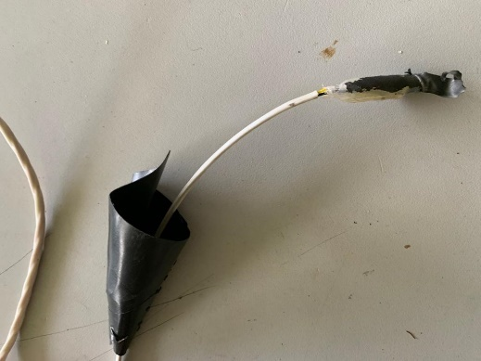
Levantamiento línea base
Introducción
Levantamiento técnico
Mantenimiento
Repotenciación
Pruebas y Resultados
Conclusiones
Recomendaciones

Slide 9
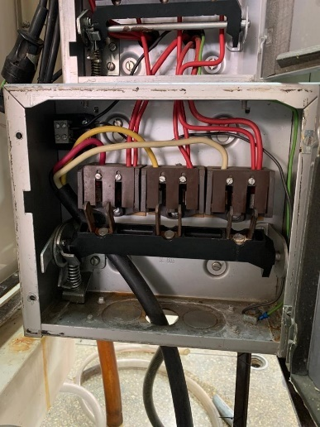
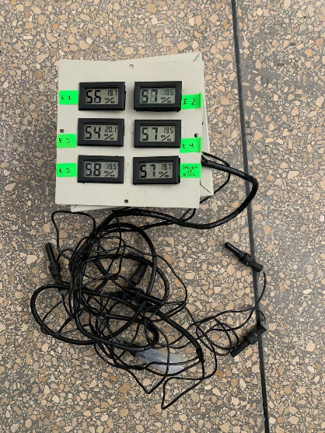
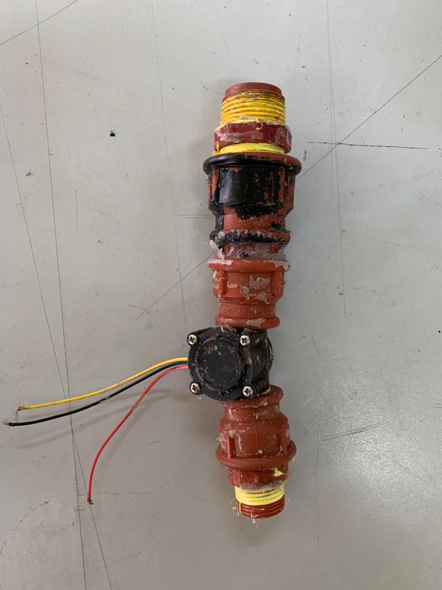
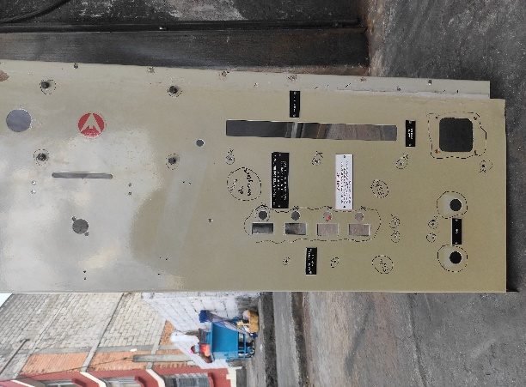
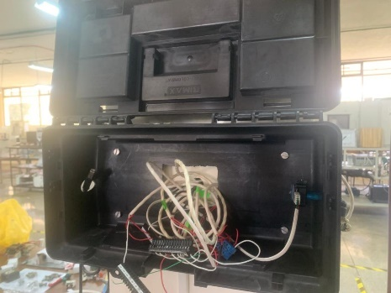
Levantamiento línea base
Introducción
Levantamiento técnico
Mantenimiento
Repotenciación
Pruebas y Resultados
Conclusiones
Recomendaciones

Slide 10
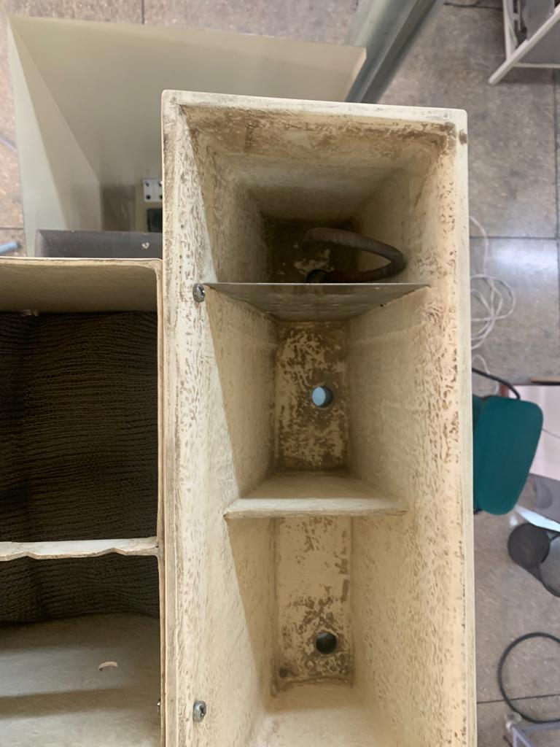
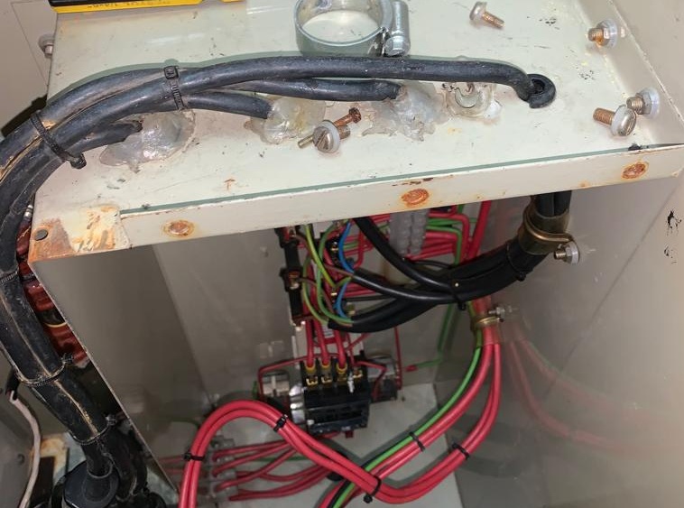
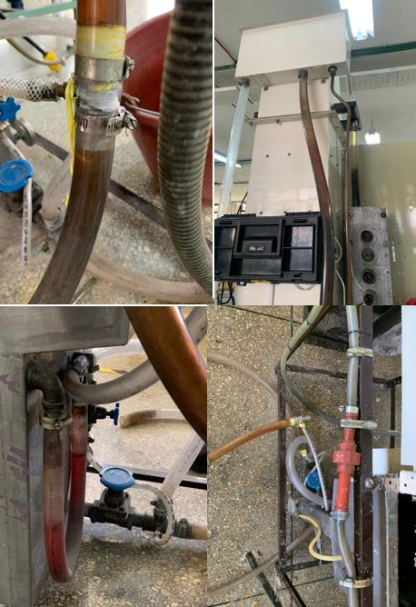
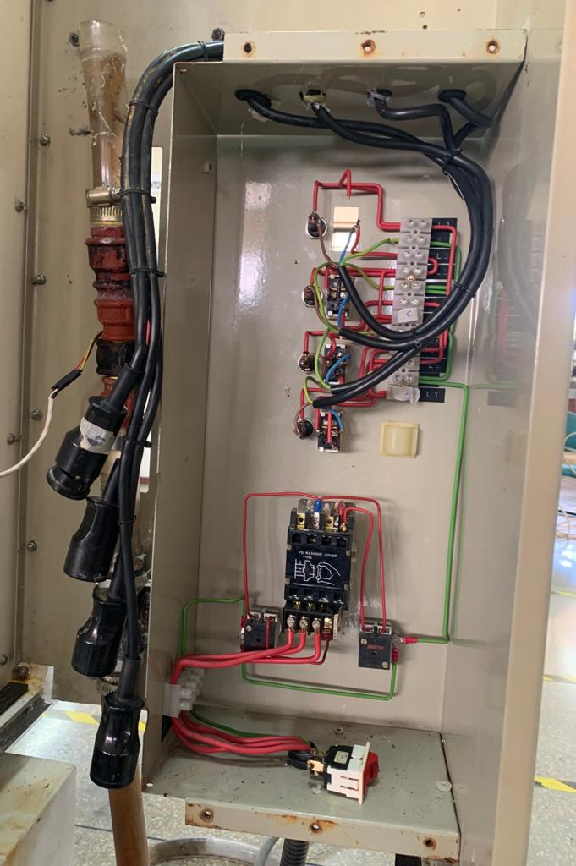
Levantamiento línea base
Introducción
Levantamiento técnico
Mantenimiento
Repotenciación
Pruebas y Resultados
Conclusiones
Recomendaciones

Slide 11
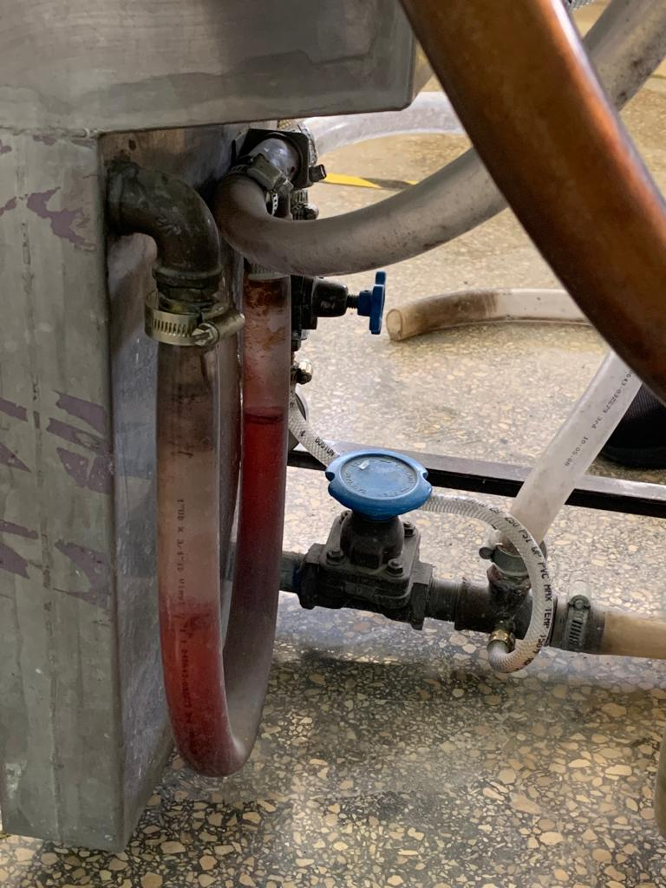
Mantenimiento preventivo
Desarmado
Retirado de tuercas
Limpieza superficial
Baquetear tuberías
Introducción
Levantamiento técnico
Mantenimiento
Repotenciación
Pruebas y Resultados
Conclusiones
Recomendaciones
Desarmado
Limpieza profunda de conexiones
Cambio de aislante
Baquetear tuberías

Slide 12
Mantenimiento Modificativo
Introducción
Levantamiento técnico
Mantenimiento
Repotenciación
Pruebas y Resultados
Conclusiones
Recomendaciones
Introducción a una sexta estación de medición
Errores de medidas
Eliminación de laminas dentro de la torre de enfriamiento
Tobera con humedad excesiva
5 estaciones de toma de datos
Gotas arrastradas por flujo de aire
Perdida de agua

Slide 13
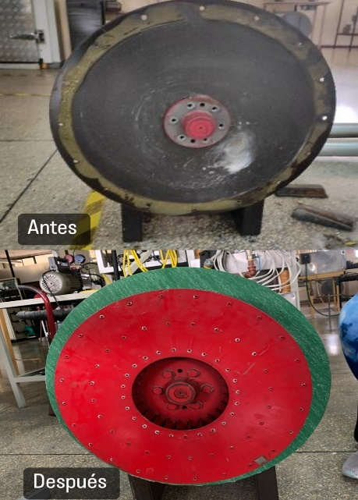
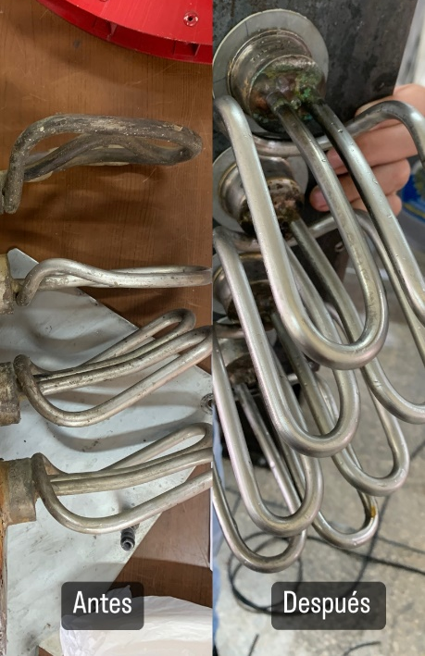
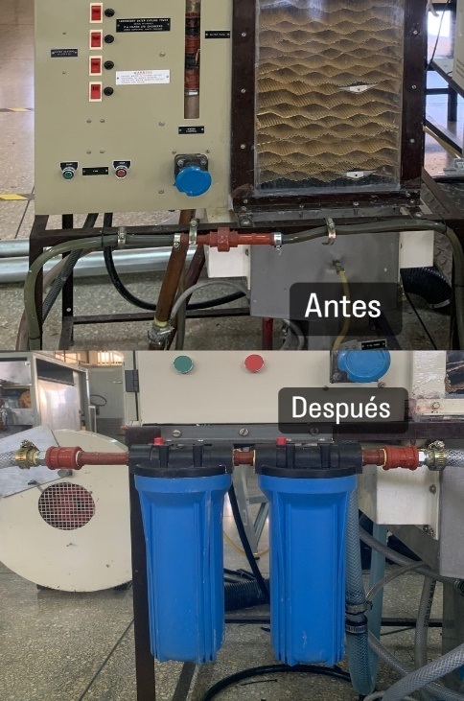
Mantenimiento Correctivo
Introducción
Levantamiento técnico
Mantenimiento
Repotenciación
Pruebas y Resultados
Conclusiones
Recomendaciones

Slide 14
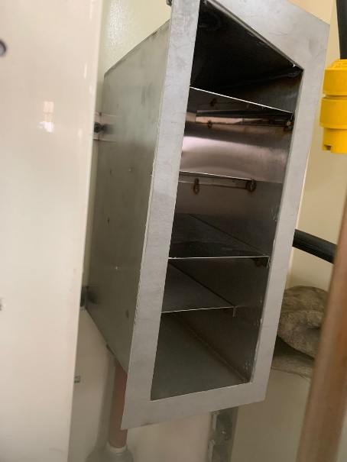
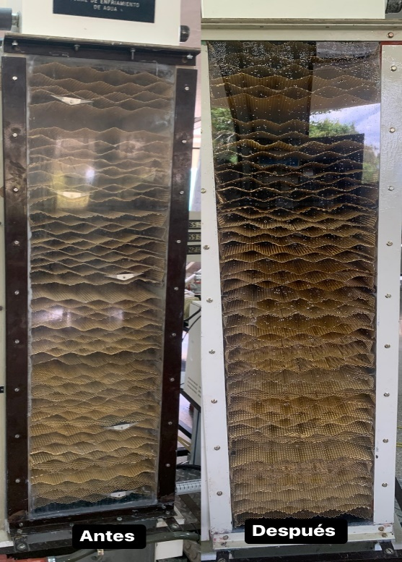
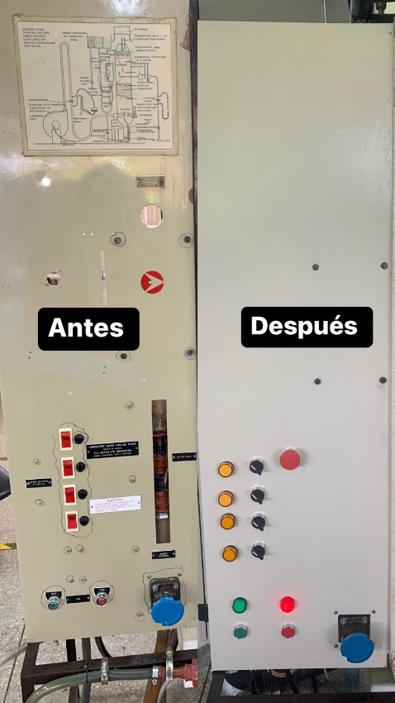
Mantenimiento Correctivo
Introducción
Levantamiento técnico
Mantenimiento
Repotenciación
Pruebas y Resultados
Conclusiones
Recomendaciones

Slide 15
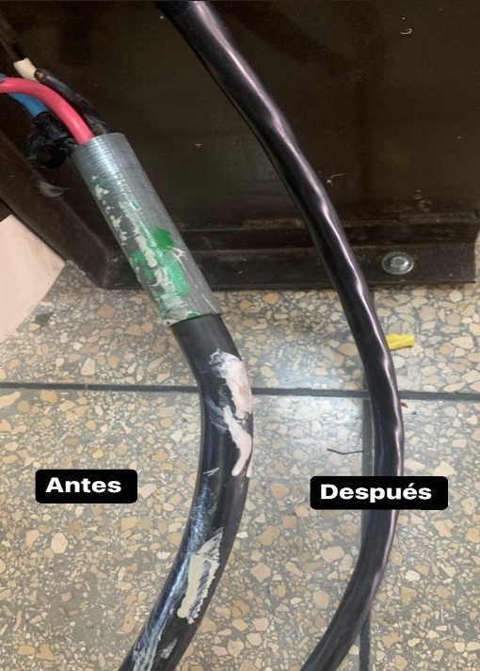
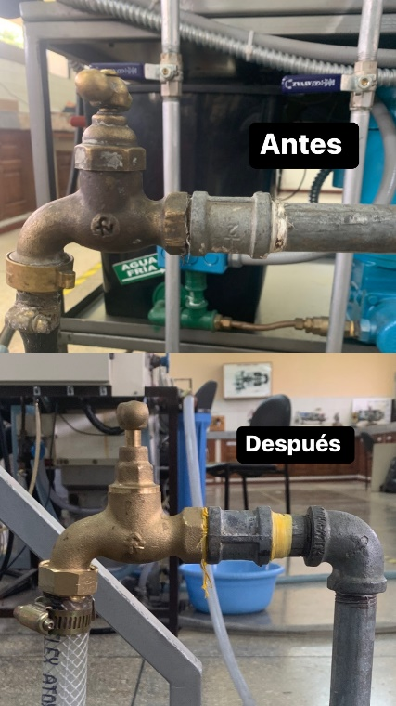
Mantenimiento Correctivo
Introducción
Levantamiento técnico
Mantenimiento
Repotenciación
Pruebas y Resultados
Conclusiones
Recomendaciones

Slide 16
Mantenimiento Correctivo
Sensor de temperatura
Introducción
Levantamiento técnico
Mantenimiento
Repotenciación
Pruebas y Resultados
Conclusiones
Recomendaciones
Termopar:
Rango de temperatura: Dependiendo el tipo (tipo J o tipo k) pueden ir desde 0°C a 1100°C
Precisión: Menos estable por lo tanto es menos sensible.
Resistencia: Sencillo, de uso limitado en entornos oxidantes.
Linealidad: Razonable.
Costo: Económico.
Termistor
Rango de temperatura: 38°C a 260°C.
Precisión: Aceptable.
Resistencia: A más temperatura, menos resistencia. Suelen estar hechos de magnesio, cobre, níquel o cobalto.
Linealidad: No lineal.
Costo: Económico.
RTD
Rango de temperatura: -200°C a 850°C.
Precisión: Muy estable, bastante preciso.
Resistencia: Resistente a condiciones severas.
Linealidad: Excelente.
Costo: Elevado.

Slide 17
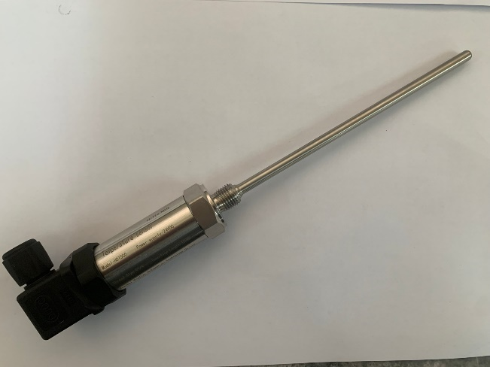
Mantenimiento Correctivo
Tipo de sensor de temperatura | Rango de temperatura | Precisión | Resistencia | Linealidad | Costo | Total
Termopar | 5 | 3 | 2 | 3 | 5 | 18
RTD | 5 | 4 | 5 | 4 | 1 | 19
Termistor | 3 | 3 | 2 | 1 | 5 | 14
Introducción
Levantamiento técnico
Mantenimiento
Repotenciación
Pruebas y Resultados
Conclusiones
Recomendaciones
Alimentación: 24VDC
Temperatura: $0−100 ℃$
Salida: 0-10V

Slide 18
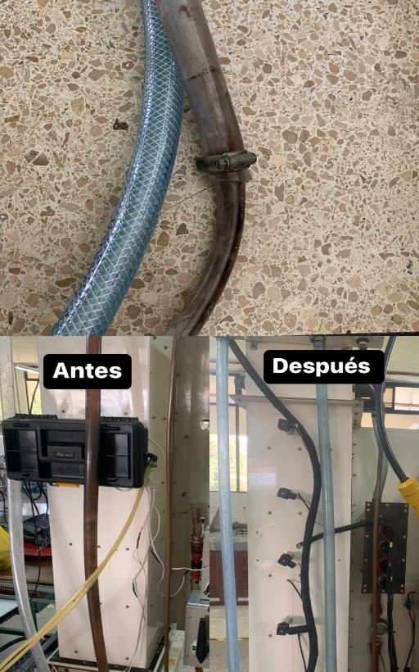
Mantenimiento Correctivo
Mangueras
Introducción
Levantamiento técnico
Mantenimiento
Repotenciación
Pruebas y Resultados
Conclusiones
Recomendaciones
Tipos de manguera | Tubo y cubierta | Rango de temperatura | Refuerzo interno | Resistencia | Estética | Total
Manguera multiuso negra | 4 | 4 | 4 | 4 | 1 | 17
Manguera PVC trenzada transparente | 4 | 4 | 3 | 4 | 5 | 20
Manguera PVC transparente | 4 | 4 | 1 | 2 | 5 | 16
Manguera de riego | 2 | 3 | 4 | 3 | 1 | 17

Slide 19
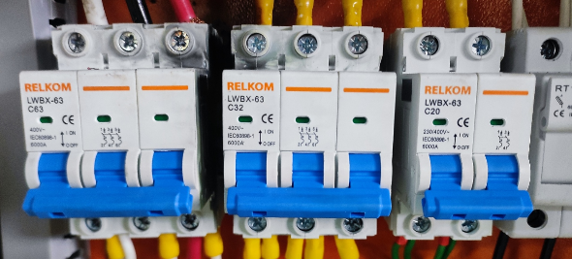
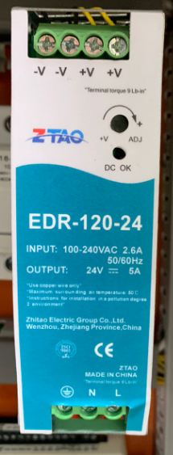
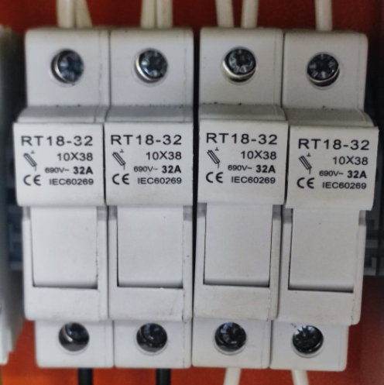
Diseño del sistema eléctrico
Introducción
Marco teórico
Metodología
Repotenciación
Pruebas y Resultados
Conclusiones
Recomendaciones

Slide 20
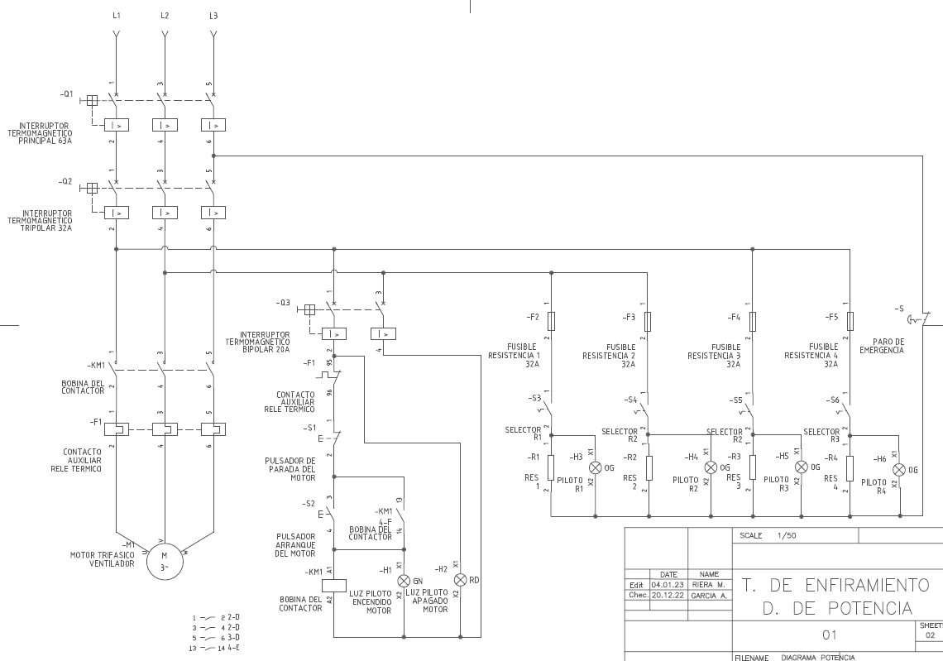
Diseño del sistema eléctrico
Introducción
Marco teórico
Metodología
Repotenciación
Pruebas y Resultados
Conclusiones
Recomendaciones

Slide 21
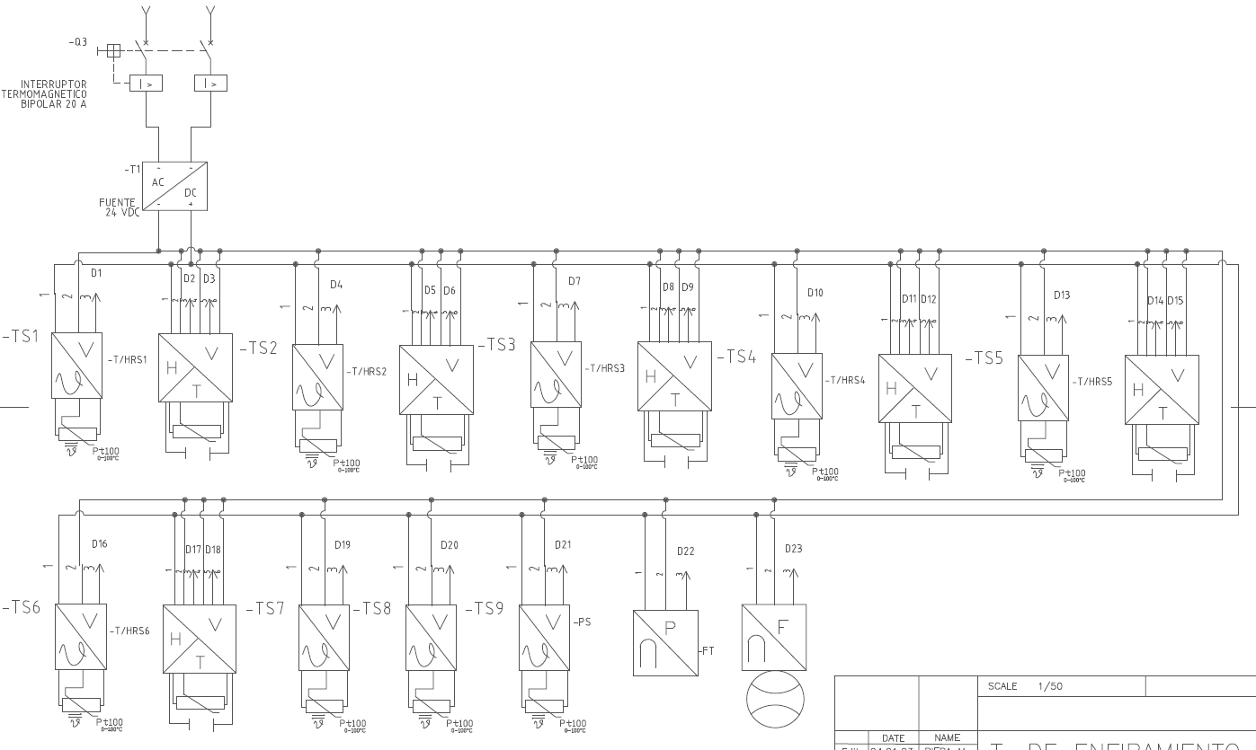
Diseño del sistema eléctrico
Introducción
Marco teórico
Metodología
Repotenciación
Pruebas y Resultados
Conclusiones
Recomendaciones

Slide 22
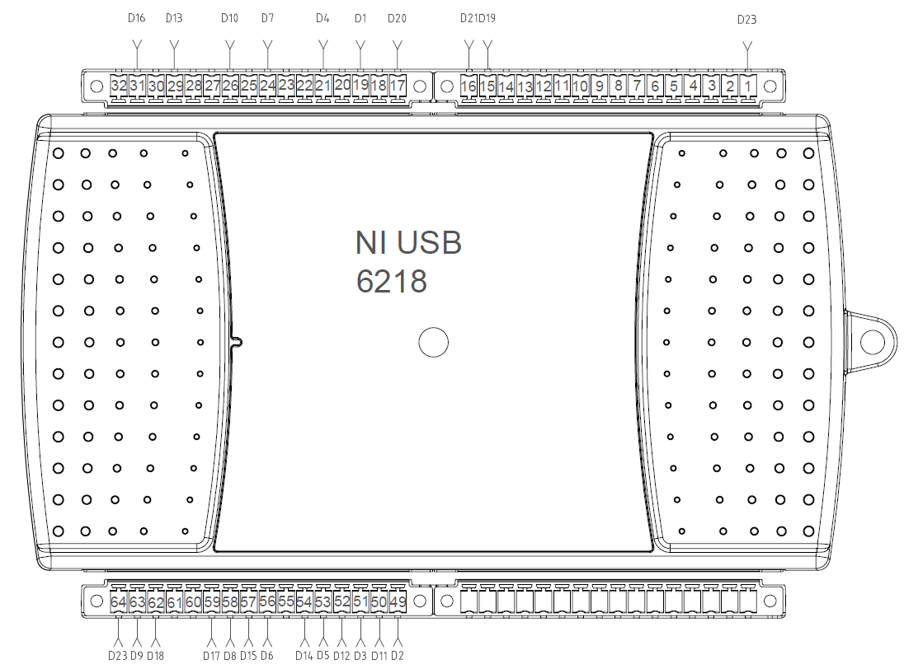
Diseño del sistema eléctrico
Introducción
Marco teórico
Metodología
Repotenciación
Pruebas y Resultados
Conclusiones
Recomendaciones

Slide 23
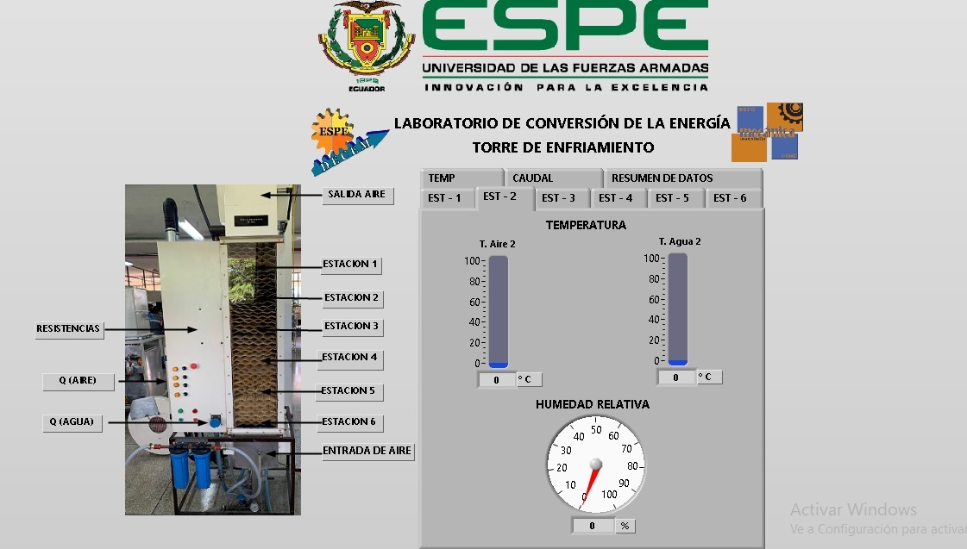
Diseño de la interfaz HMI
Introducción
Marco teórico
Metodología
Repotenciación
Pruebas y Resultados
Conclusiones
Recomendaciones

Slide 24
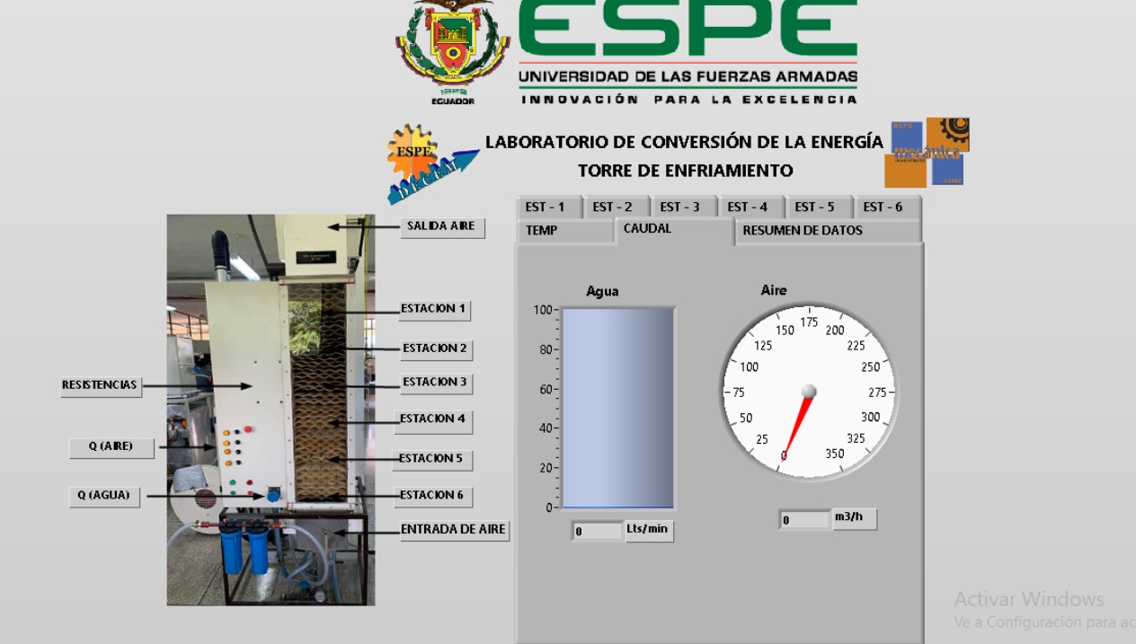
Diseño de la interfaz HMI
Introducción
Marco teórico
Metodología
Repotenciación
Pruebas y Resultados
Conclusiones
Recomendaciones

Slide 25
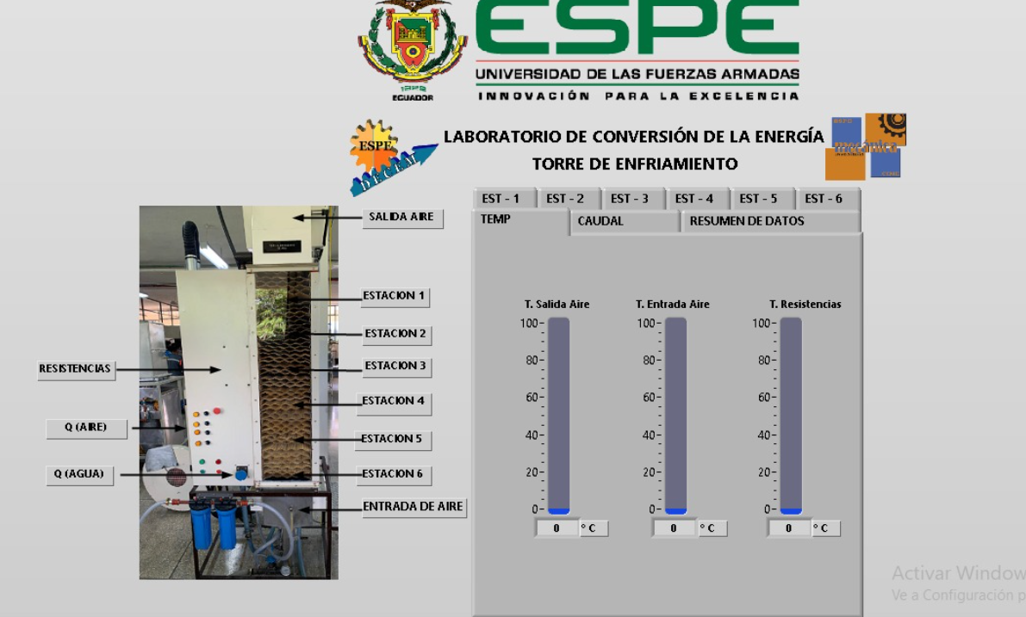
Diseño de la interfaz HMI
Introducción
Marco teórico
Metodología
Repotenciación
Pruebas y Resultados
Conclusiones
Recomendaciones

Slide 26
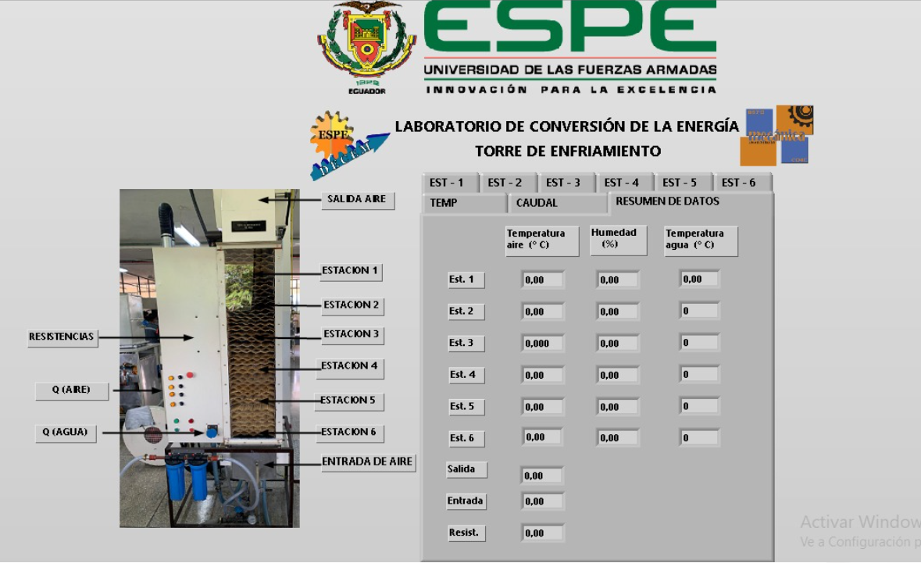
Diseño de la interfaz HMI
Introducción
Marco teórico
Metodología
Repotenciación
Pruebas y Resultados
Conclusiones
Recomendaciones

Slide 27
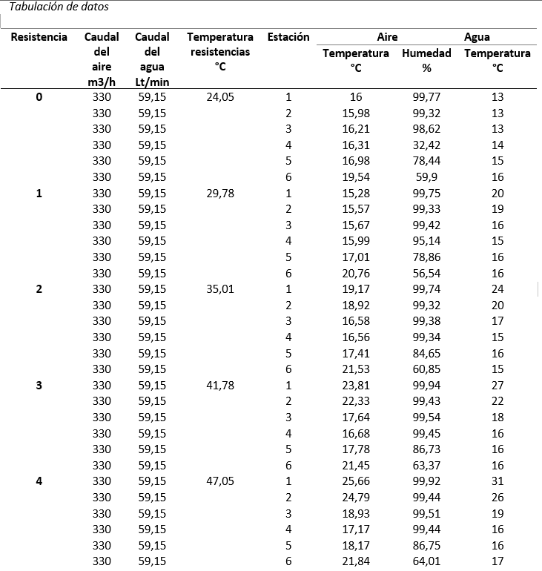
Pruebas y Resultados
Introducción
Marco teórico
Metodología
Repotenciación
Pruebas y Resultados
Conclusiones
Recomendaciones

Slide 28
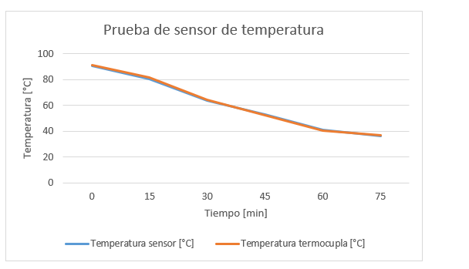
Pruebas y Resultados
Sensor de temperatura
Introducción
Marco teórico
Metodología
Repotenciación
Pruebas y Resultados
Conclusiones
Recomendaciones

Slide 29
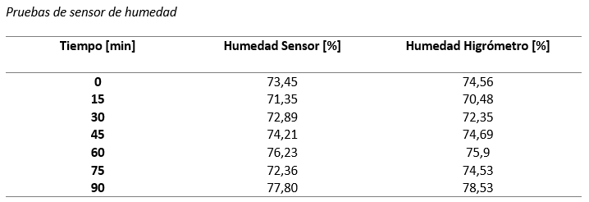
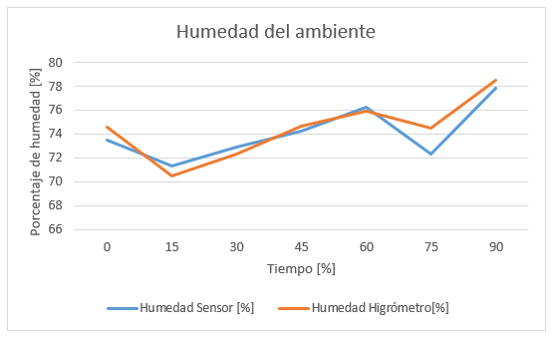
Pruebas y Resultados
Sensor de humedad
Introducción
Marco teórico
Metodología
Repotenciación
Pruebas y Resultados
Conclusiones
Recomendaciones

Slide 30
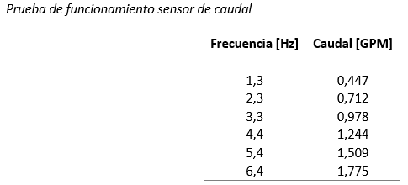
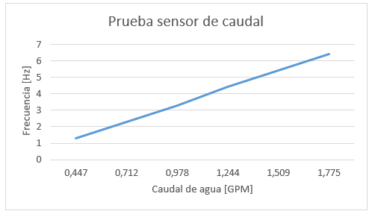
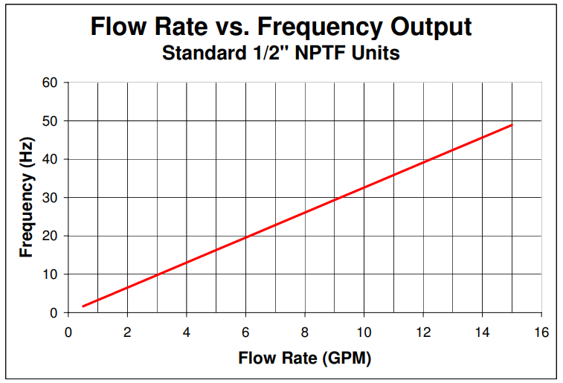
Pruebas y Resultados
Sensor de caudal
Introducción
Marco teórico
Metodología
Repotenciación
Pruebas y Resultados
Conclusiones
Recomendaciones

Slide 31
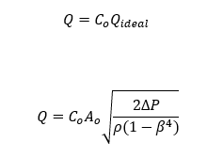
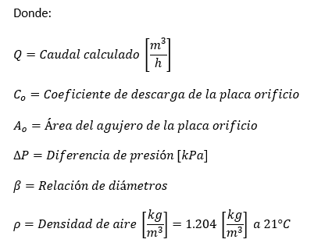
Pruebas y Resultados
Sensor de presión
Introducción
Marco teórico
Metodología
Repotenciación
Pruebas y Resultados
Conclusiones
Recomendaciones

Slide 32
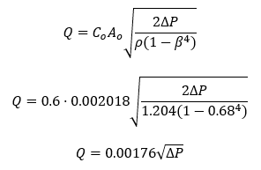
Pruebas y Resultados
Sensor de presión
Introducción
Marco teórico
Metodología
Repotenciación
Pruebas y Resultados
Conclusiones
Recomendaciones

Slide 33
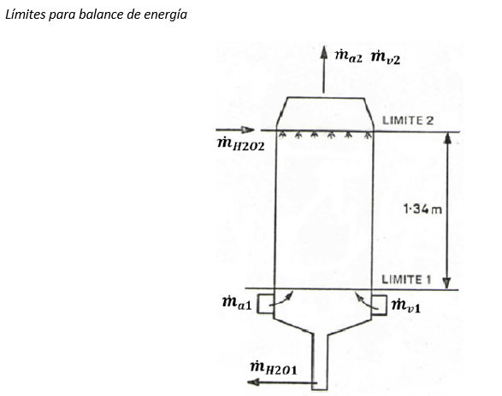
Pruebas y Resultados
Balance de energía
Introducción
Marco teórico
Metodología
Repotenciación
Pruebas y Resultados
Conclusiones
Recomendaciones

Slide 34
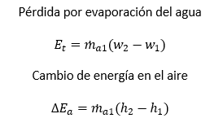
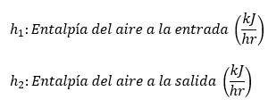
Pruebas y Resultados
Balance de energía aire
Introducción
Marco teórico
Metodología
Repotenciación
Pruebas y Resultados
Conclusiones
Recomendaciones

Slide 35
Pruebas y Resultados
Introducción
Marco teórico
Metodología
Repotenciación
Pruebas y Resultados
Conclusiones
Recomendaciones

Slide 36
Pruebas y Resultados
Introducción
Marco teórico
Metodología
Repotenciación
Pruebas y Resultados
Conclusiones
Recomendaciones

Slide 37
Pruebas y Resultados
Balance de energía agua
Introducción
Marco teórico
Metodología
Repotenciación
Pruebas y Resultados
Conclusiones
Recomendaciones

Slide 38
Conclusiones
En cuanto a las condiciones actuales de la torre de enfriamiento, en primer lugar, se logró identificar las fallas en el equipo, tanto mecánicas como eléctricas, mediante el levantamiento técnico realizado en el mismo, observando estados de deterioro en algunas partes mecánicas, como es el acrílico, mangueras, resistencias, cables, breakers debido a la falta de mantenimiento preventivo. Se concluyo que las actividades de mantenimiento preventivo tanto como mantenimiento correctivo se ejecutaron y finalizaron al 100%, seguidamente, se desarrolló un manual de mantenimiento preventivo del equipo para que así, la torre de enfriamiento pueda alargar su vida útil.
Introducción
Marco teórico
Metodología
Repotenciación
Pruebas y Resultados
Conclusiones
Recomendaciones

Slide 39
Conclusiones
En base al levantamiento técnico del equipo específicamente al sistema eléctrico, se determinó que la mejor opción era la actualización a nuevos componentes de similares características para no alterar el funcionamiento de la torre de enfriamiento y que permita realizar su reemplazo en caso de fallas de ser necesario.
Para la implementación del sistema de adquisición de datos se usó la misma DAQ ya implementada y en base a las entradas analógicas de la tarjeta, se realizó una selección sensores que en su estructura tengan el sistema de acondicionamiento ya integrado tomando en cuenta los rangos de medición de cada uno de los mismos y su precisión para obtener datos reales en las practicas.
Introducción
Marco teórico
Metodología
Repotenciación
Pruebas y Resultados
Conclusiones
Recomendaciones

Slide 40
Conclusiones
Introducción
Marco teórico
Metodología
Repotenciación
Pruebas y Resultados
Conclusiones
Recomendaciones
Para el diseño e implementación para el sistema HMI se tomó en cuenta la norma ISA 101 2015, además de esto se realizó el escalamiento y filtrado de las señales provenientes de los sensores para mostrarlos en la interfaz gráfica al usuario.

Slide 41
Recomendaciones
Aplicar los formatos elaborados como es el Manual de mantenimiento y manual de usuario, para así mantener un registro histórico individualizado de cada parte de la torre de enfriamiento para así, llevar un control de los programas de mantenimiento y uso.
Concienciar a los operadores, que en este caso son estudiantes de la materia de termodinámica la importancia de un buen manejo del manual de usuario para que en un futuro no haya errores en prácticas o fallas en el equipo por uso inadecuado.
Introducción
Marco teórico
Metodología
Repotenciación
Pruebas y Resultados
Conclusiones
Recomendaciones

Slide 42
Recomendaciones
Para evitar reajustes en la interfaz HMI en caso de falla ya sea por negligencia o desconocimiento de los manuales de usuario, se recomienda obtener un repuesto más de los sensores para sustituirlos en caso de un daño y así, no exista desconfiguración en su acondicionamiento.
Para una futura actualización de la torre de enfriamiento, se recomienda la implementación de un panel táctil donde se muestre los datos adquiridos por los sensores evitando el procesamiento de datos con una computadora.
Introducción
Marco teórico
Metodología
Repotenciación
Pruebas y Resultados
Conclusiones
Recomendaciones

Slide 43
GRACIAS POR SU ATENCIÓN

